Slide 1
Αγωνιστές Υποδοχέα GLP-1 και Αρτηριακή Πίεση: Μηχανισμοί, Τεκμηρίωση και Κλινικές Επιπτώσεις
Ηλίας Γιαλλάφος
ΕΚΠΑ

Slide 2
Εκπαιδευτικοί Στόχοι
Ανασκόπηση της έκφρασης των υποδοχέων GLP-1 σε καρδιαγγειακούς και νεφρικούς ιστούς.
Ανάλυση των μηχανιστικών οδών μείωσης της ΑΠ, συμπεριλαμβανομένης της νατριούρησης και της αυτόνομης ρύθμισης.
Αξιολόγηση δεδομένων από τυχαιοποιημένες κλινικές μελέτες για τη μείωση ΣΑΠ και ΔΑΠ.
Συζήτηση ζητημάτων ασφάλειας όπως η αύξηση καρδιακής συχνότητας και η υποογκαιμία.

Slide 3
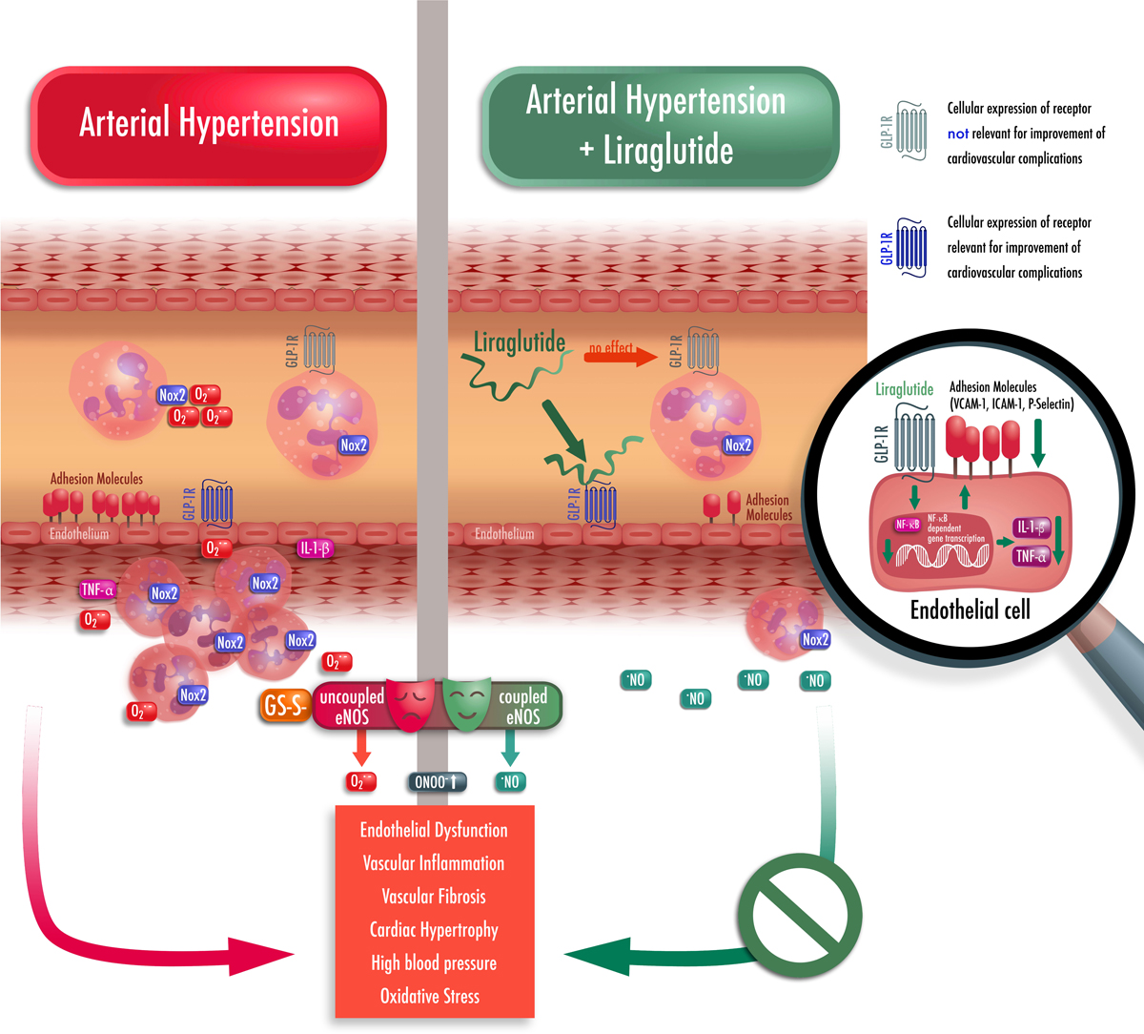
Φορτίο της υπέρτασης
Η υπέρταση παραμένει κύριος παράγοντας κινδύνου για θνησιμότητα και απώλεια ετών ζωής προσαρμοσμένων στην αναπηρία.
Παρά τις διαθέσιμες θεραπείες, η επίτευξη στόχων ΑΠ παραμένει δύσκολη.
Οι GLP-1 RA προσφέρουν δυνατότητα αντιμετώπισης πολλαπλών καρδιομεταβολικών παραγόντων.

Slide 4
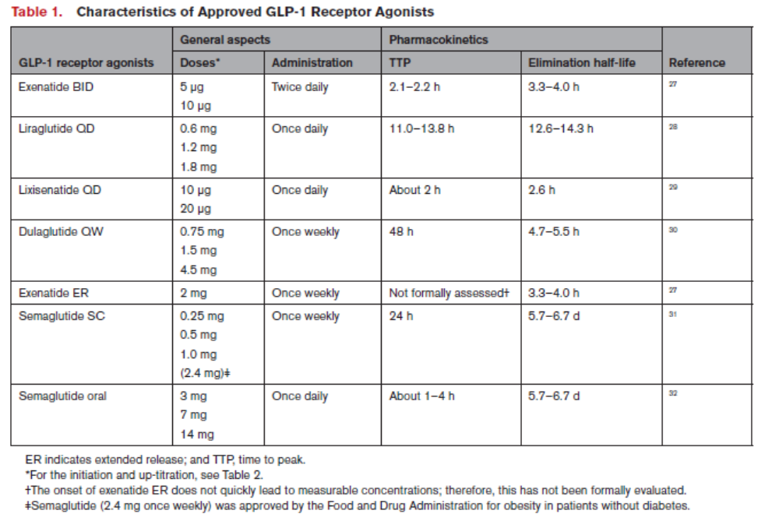

Slide 5
Εξέλιξη των GLP-1 RA
Αρχικά αναπτύχθηκαν για γλυκαιμικό έλεγχο στον ΣΔ2.
Πλέον έχουν επεκταθεί στη διαχείριση βάρους.
Νεότεροι παράγοντες παρουσιάζουν μεγαλύτερη αποτελεσματικότητα.

Slide 6
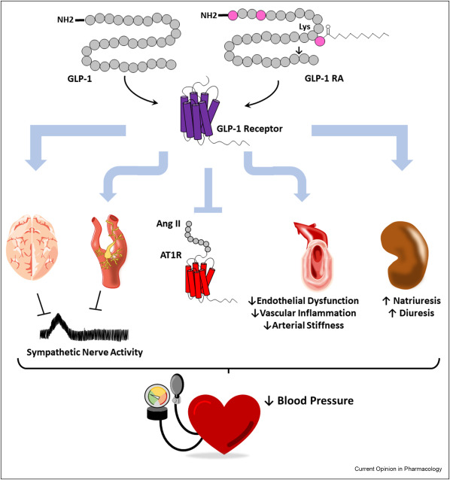
Μηχανισμοί: Ευρεία κατανομή υποδοχέων
Οι υποδοχείς GLP-1 εκφράζονται σε εγγύς σωληνάρια, ενδοθήλιο, λείο μυ και υποθάλαμο.
Η κατανομή αυτή επιτρέπει επιδράσεις σε νάτριο, αγγειακό τόνο και αυτόνομο σύστημα.

Slide 7
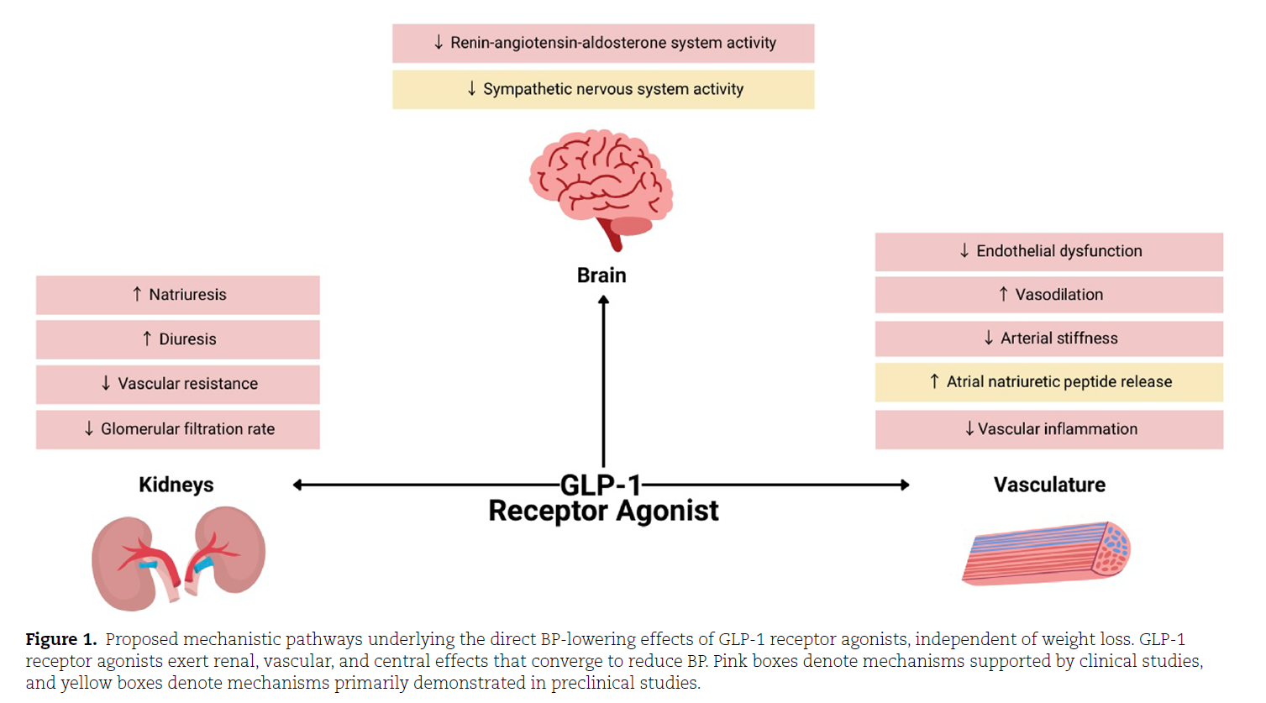

Slide 8
Νεφρικοί μηχανισμοί
Οι GLP-1 RA αναστέλλουν την επαναρρόφηση νατρίου στο εγγύς σωληνάριο.
Αυξάνεται η νατριούρηση και διούρηση.
Συμβάλλουν σε μείωση της αρτηριακής πίεσης μέσω όγκου.

Slide 9
Αγγειακοί μηχανισμοί
Αύξηση βιοδιαθεσιμότητας NO και μείωση οξειδωτικού stress.
Προάγουν αγγειοδιαστολή και μειώνουν τη σκληρία των αρτηριών.
Αντιφλεγμονώδης δράση στο αγγειακό τοίχωμα.

Slide 10
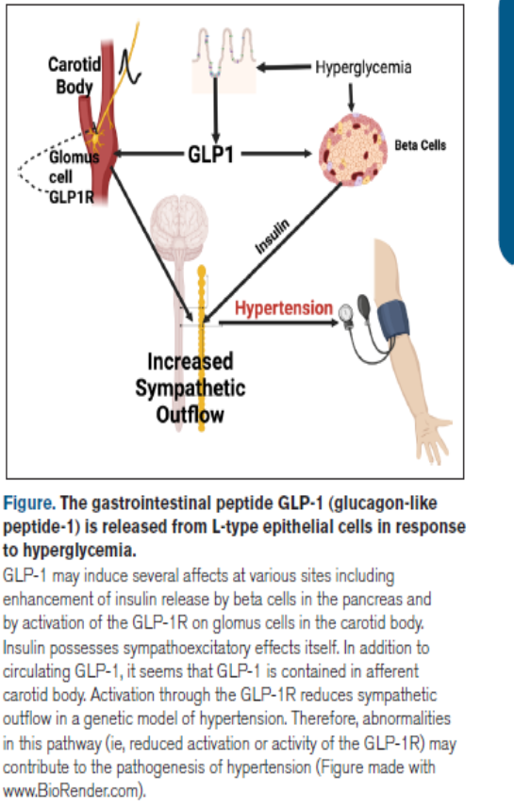
ΚΝΣ και αυτόνομη ρύθμιση
Οι υποδοχείς GLP-1 στο ΚΝΣ συμμετέχουν στη ρύθμιση της ΑΠ.
Μακροπρόθεσμα μειώνεται η συμπαθητική δραστηριότητα.
Μπορεί να εμφανιστεί ήπια αύξηση καρδιακής συχνότητας.

Slide 11
Εξαρτώμενα από βάρος και ανεξάρτητα αποτελέσματα
Μέρος της μείωσης ΑΠ οφείλεται στην απώλεια βάρους.
Παρατηρείται πρώιμη μείωση ΑΠ ανεξάρτητα από το βάρος.
Η επίδραση παραμένει μετά από προσαρμογή BMI.

Slide 12
Συνοπτική εικόνα καρδιονεφρικής προστασίας
Συνδυασμένη επίδραση σε γλυκόζη, λιπίδια, νεφρούς και φλεγμονή.
Αναδεικνύεται η συστηματική δράση των GLP-1 RA.

Slide 13
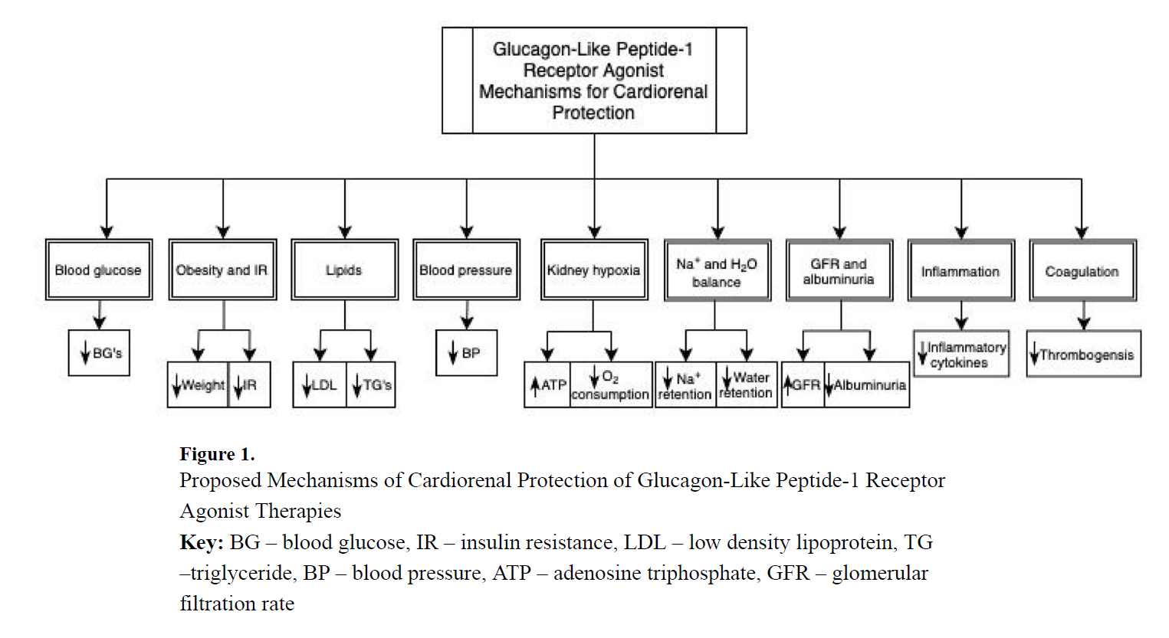

Slide 14
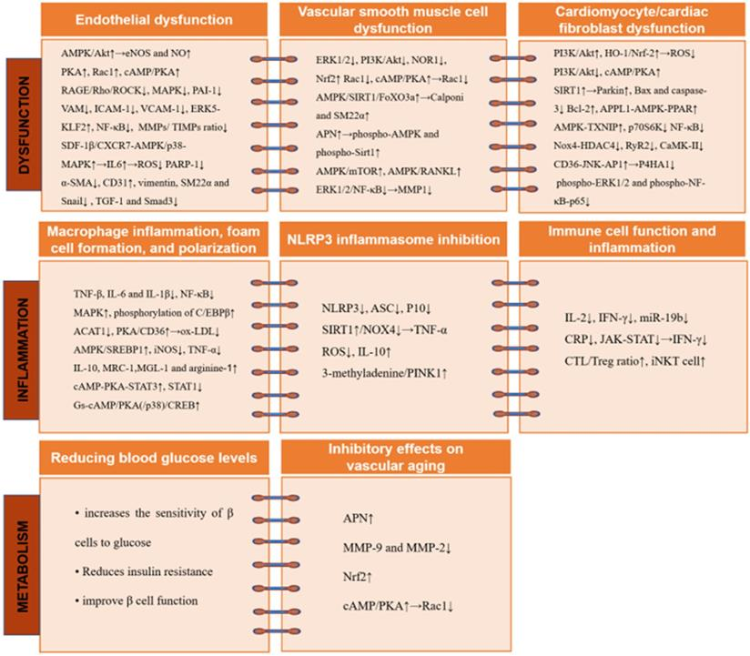

Slide 15
Κλινικά δεδομένα: ΣΑΠ σε ΣΔ2
Συνολικές αναλύσεις δείχνουν μείωση ΣΑΠ κατά 2–5 mmHg έναντι placebo.
Τα αποτελέσματα είναι συνεπή μεταξύ μελετών.

Slide 16
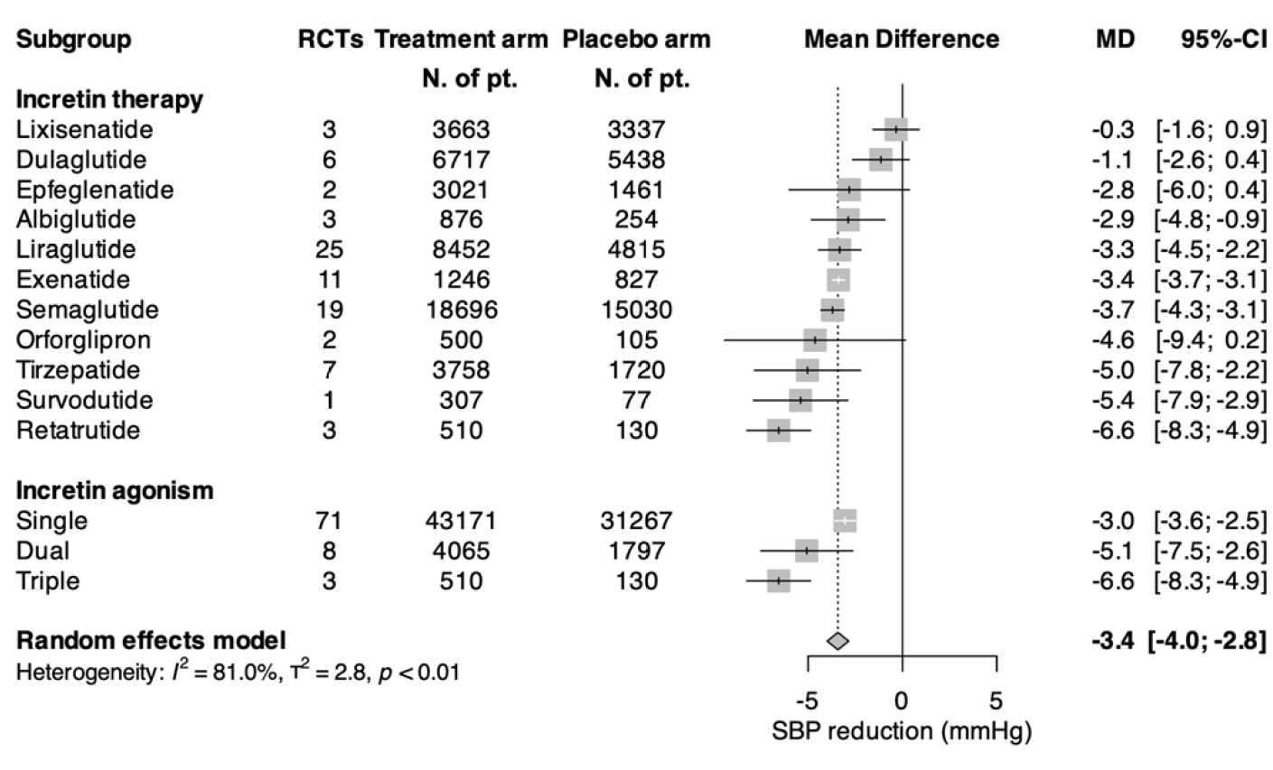

Slide 17
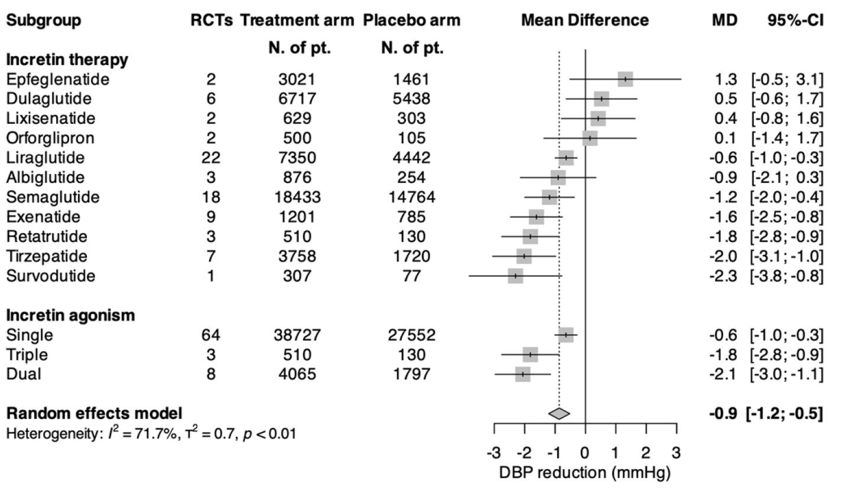
Κλινικά δεδομένα: ΔΑΠ
Η μείωση ΔΑΠ είναι μικρότερη, περίπου 0.5–1.5 mmHg.
Η κύρια επίδραση αφορά τη συστολική πίεση.

Slide 18
Παχυσαρκία χωρίς ΣΔ: STEP
Στη μελέτη STEP 1, η σεμαγλουτίδη μείωσε τη ΣΑΠ κατά 6.2 mmHg.
Παρόμοια αποτελέσματα στη STEP 3.

Slide 19
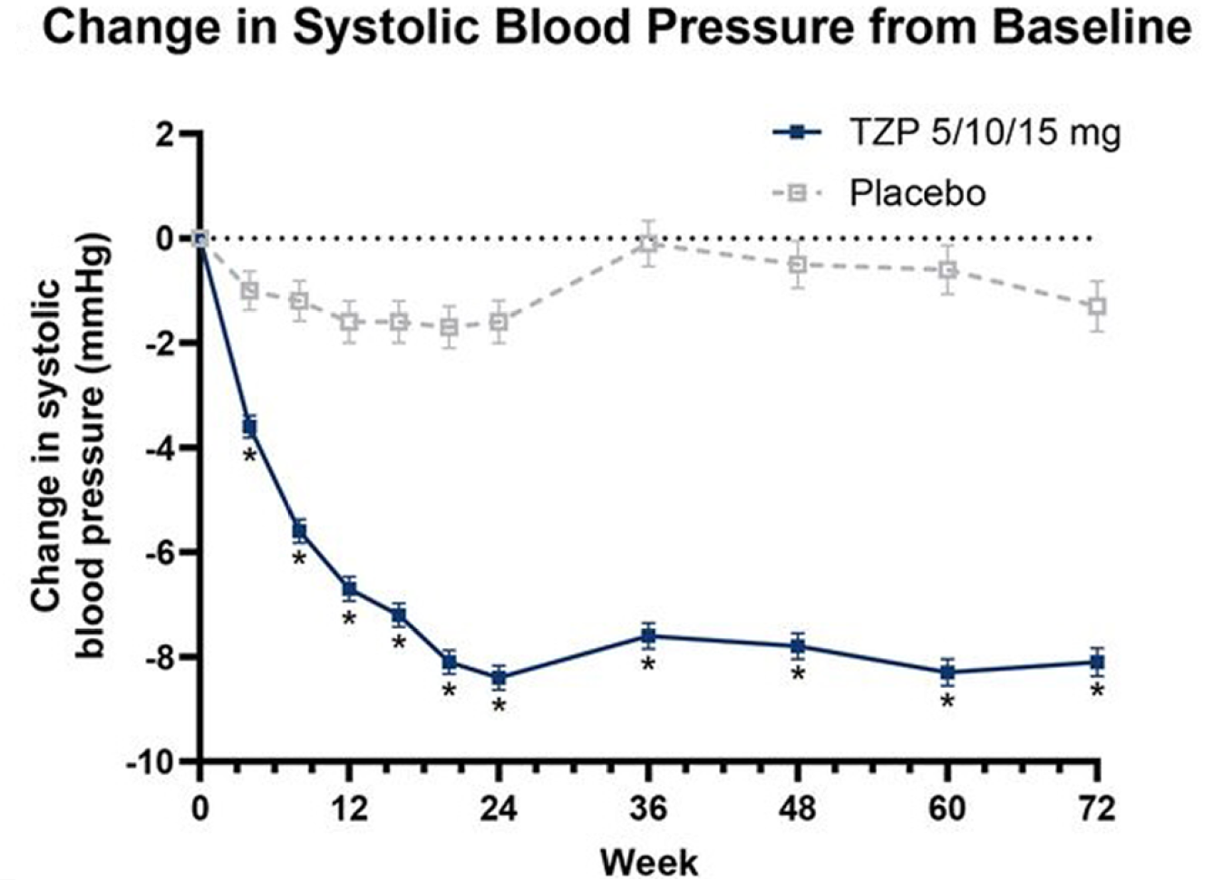
Tirzepatide και ΣΑΠ
Στη SURMOUNT-1 παρατηρήθηκε μείωση έως 6.4 mmHg.
Η επίδραση διατηρήθηκε για 72 εβδομάδες.

Slide 20
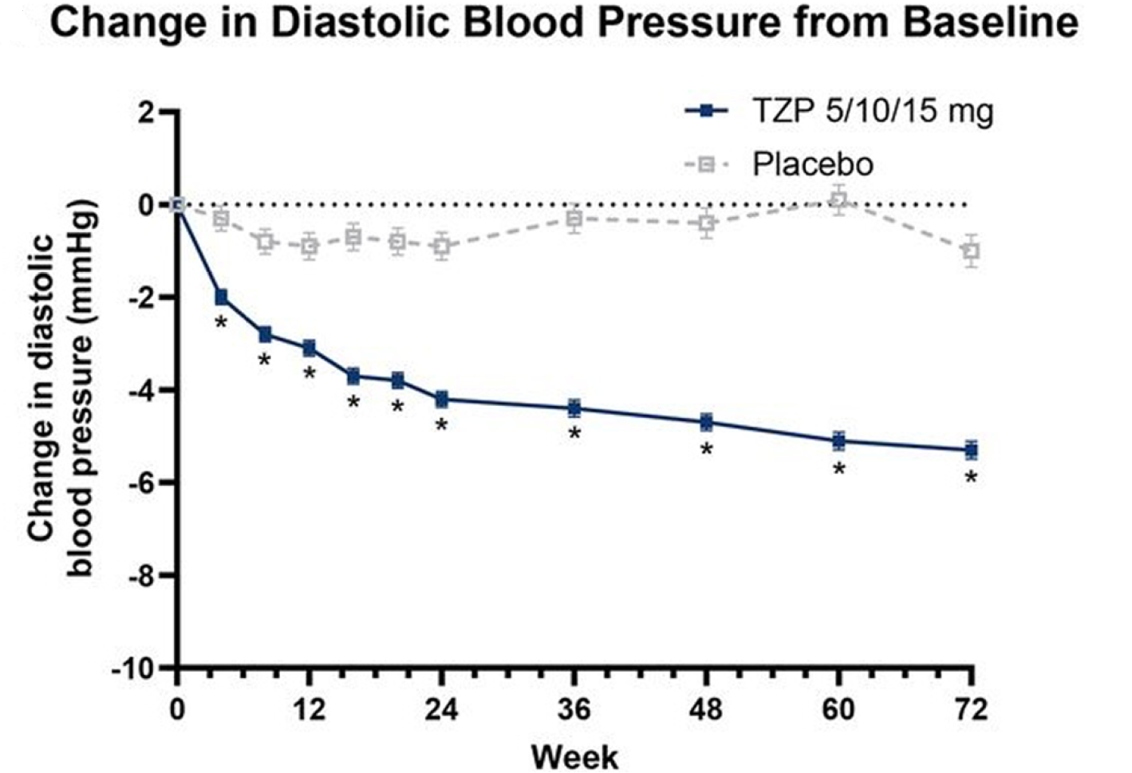
Tirzepatide και ΔΑΠ
Μείωση περίπου 3.6 mmHg.
Σταθερότητα αποτελεσμάτων σε υποομάδες.

Slide 21
Σύγκριση με αντιυπερτασικά
Η μείωση είναι συγκρίσιμη με μονοθεραπεία χαμηλής δόσης.
Ο συνδυασμός με RAAS είναι ασφαλής.

Slide 22
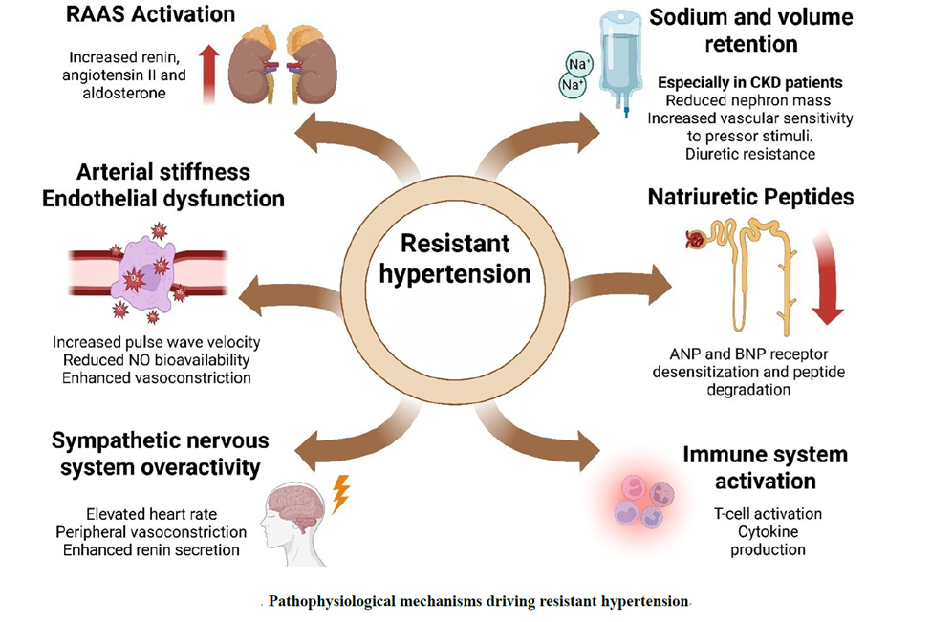
Ανθεκτική υπέρταση
Περιλαμβάνει υπερδραστηριότητα SNS, κατακράτηση όγκου και αγγειακή σκληρία.
Οι GLP-1 RA στοχεύουν πολλαπλούς μηχανισμούς.

Slide 23
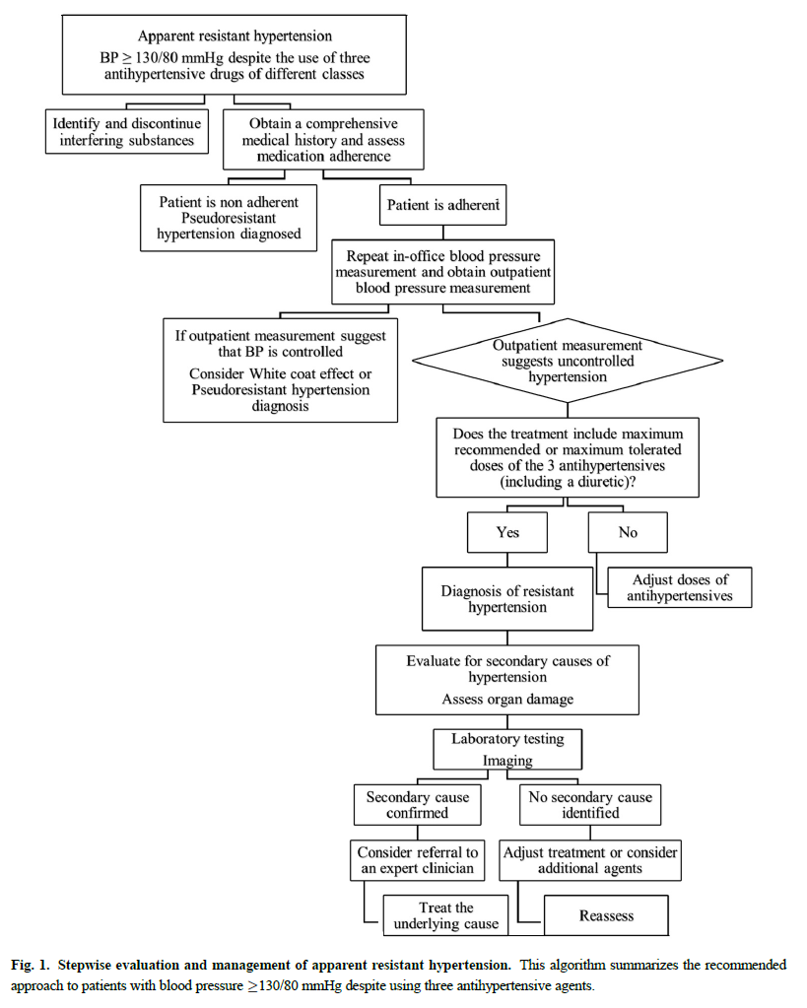
Αξιολόγηση ανθεκτικής υπέρτασης
Αποκλεισμός ψευδοανθεκτικότητας.
Έλεγχος συμμόρφωσης.
Ένταξη GLP-1 RA μετά βελτιστοποίηση αγωγής.

Slide 24
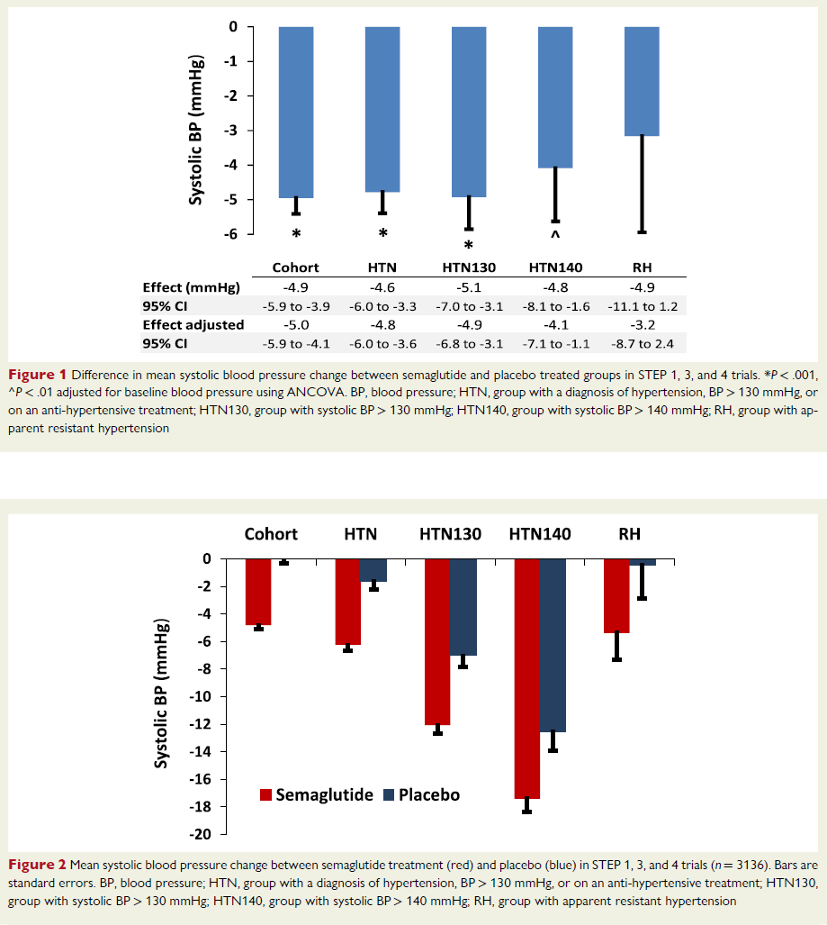
Meta-analysis
Παρόμοια μείωση ΑΠ σε υπερτασικούς και μη.
Πιθανή υποεκτίμηση αποτελέσματος.

Slide 25
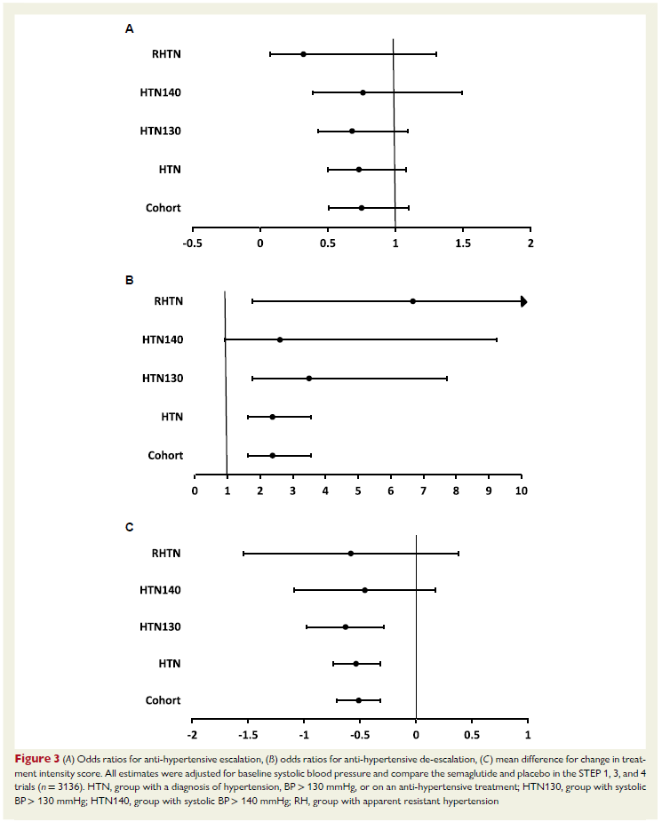
Αποκλιμάκωση θεραπείας
Μείωση ανάγκης για αντιυπερτασικά.
Υποδηλώνει ισχυρότερη δράση.

Slide 26
Προστασία έναντι εγκεφαλικού
Μείωση οξειδωτικού stress και βελτίωση νευροπλαστικότητας.

Slide 27
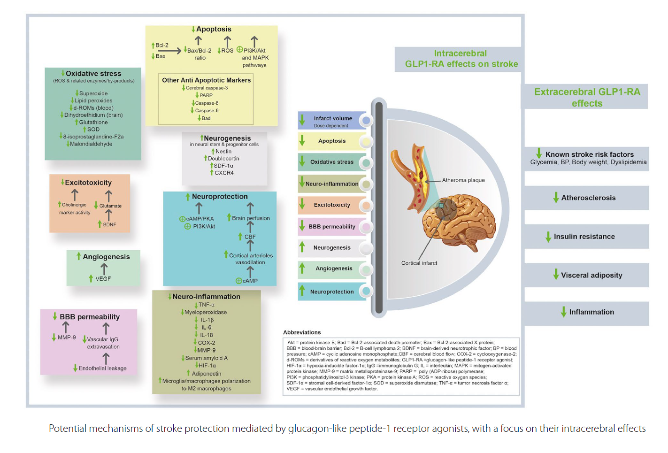

Slide 28
Άμεσες εγκεφαλικές δράσεις
Μείωση όγκου εμφράκτου και απόπτωσης.
Αύξηση εγκεφαλικής αιμάτωσης.

Slide 29
Ασφάλεια: Καρδιακή συχνότητα
Αύξηση 2–5 bpm.
Δοσοεξαρτώμενη επίδραση.

Slide 30
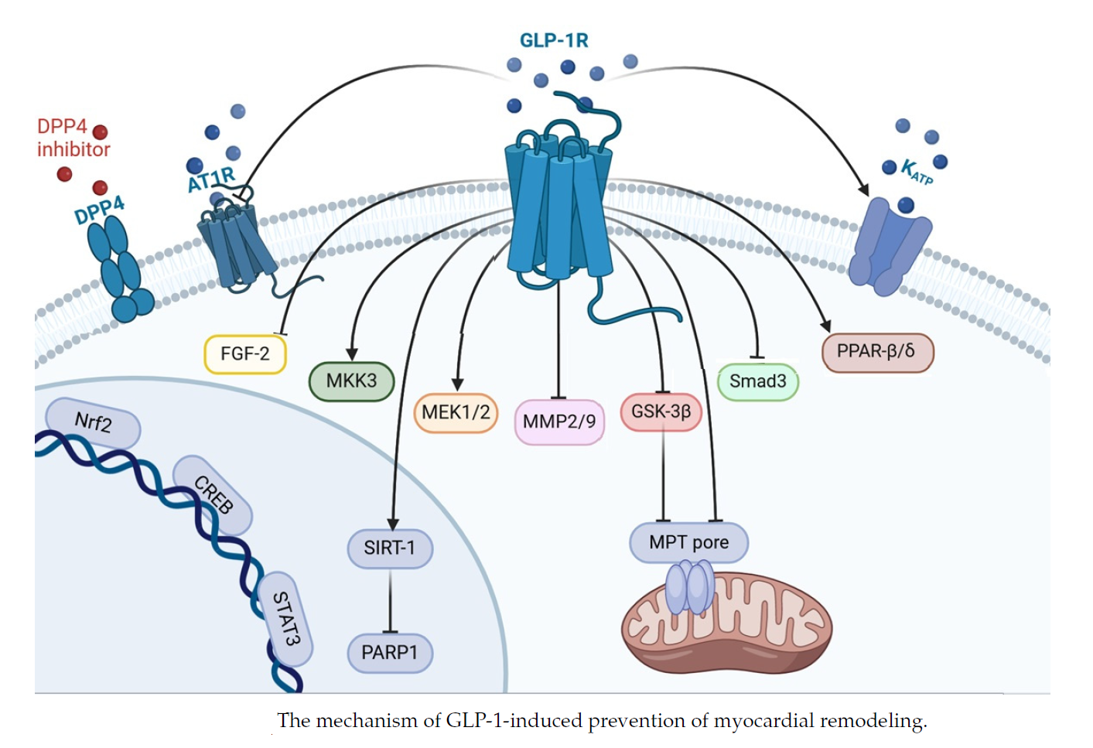
Αναδιαμόρφωση μυοκαρδίου
Μείωση απόπτωσης και κυτταρικού θανάτου.

Slide 31
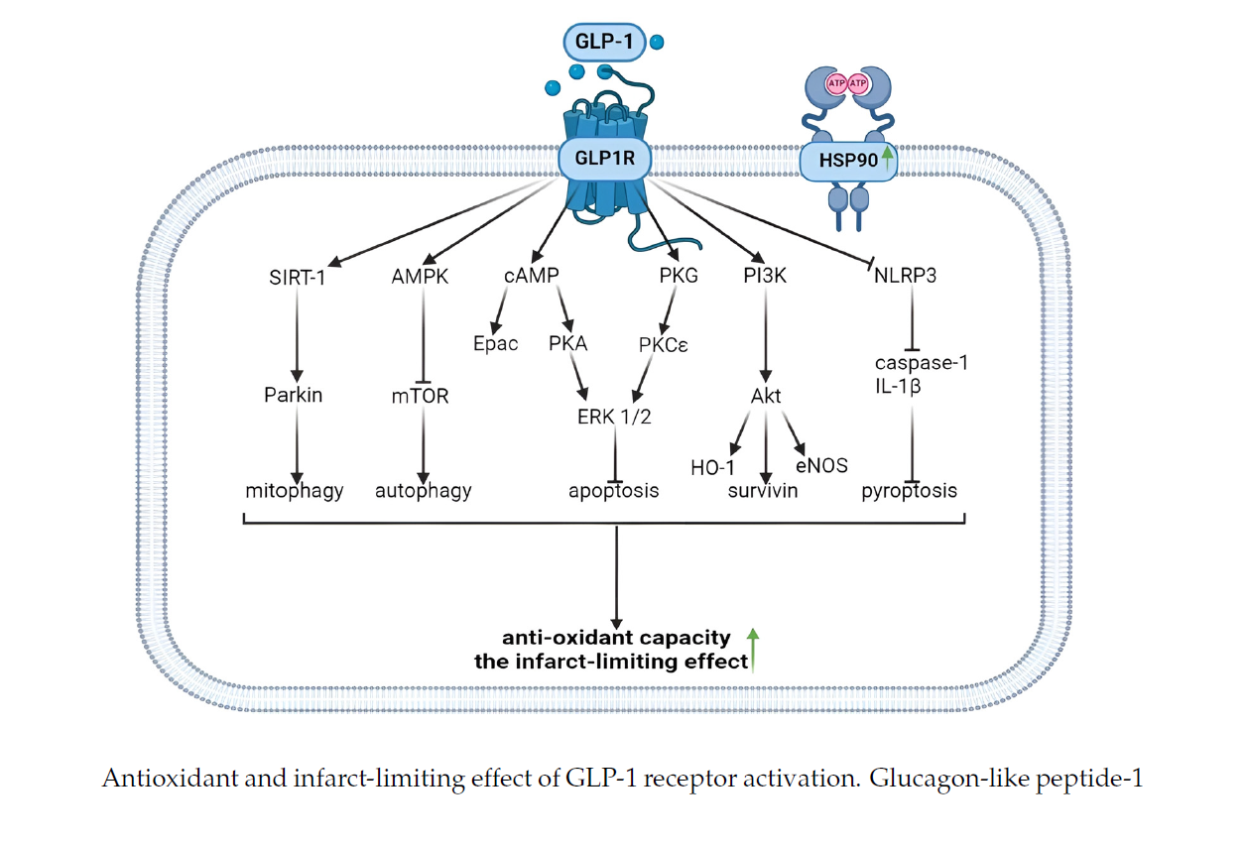
Αντιοξειδωτική δράση
Αύξηση αντιοξειδωτικής ικανότητας.
Μείωση ROS.

Slide 32
Υποογκαιμία
Κίνδυνος σε ηλικιωμένους.
Ανάγκη παρακολούθησης.

Slide 33
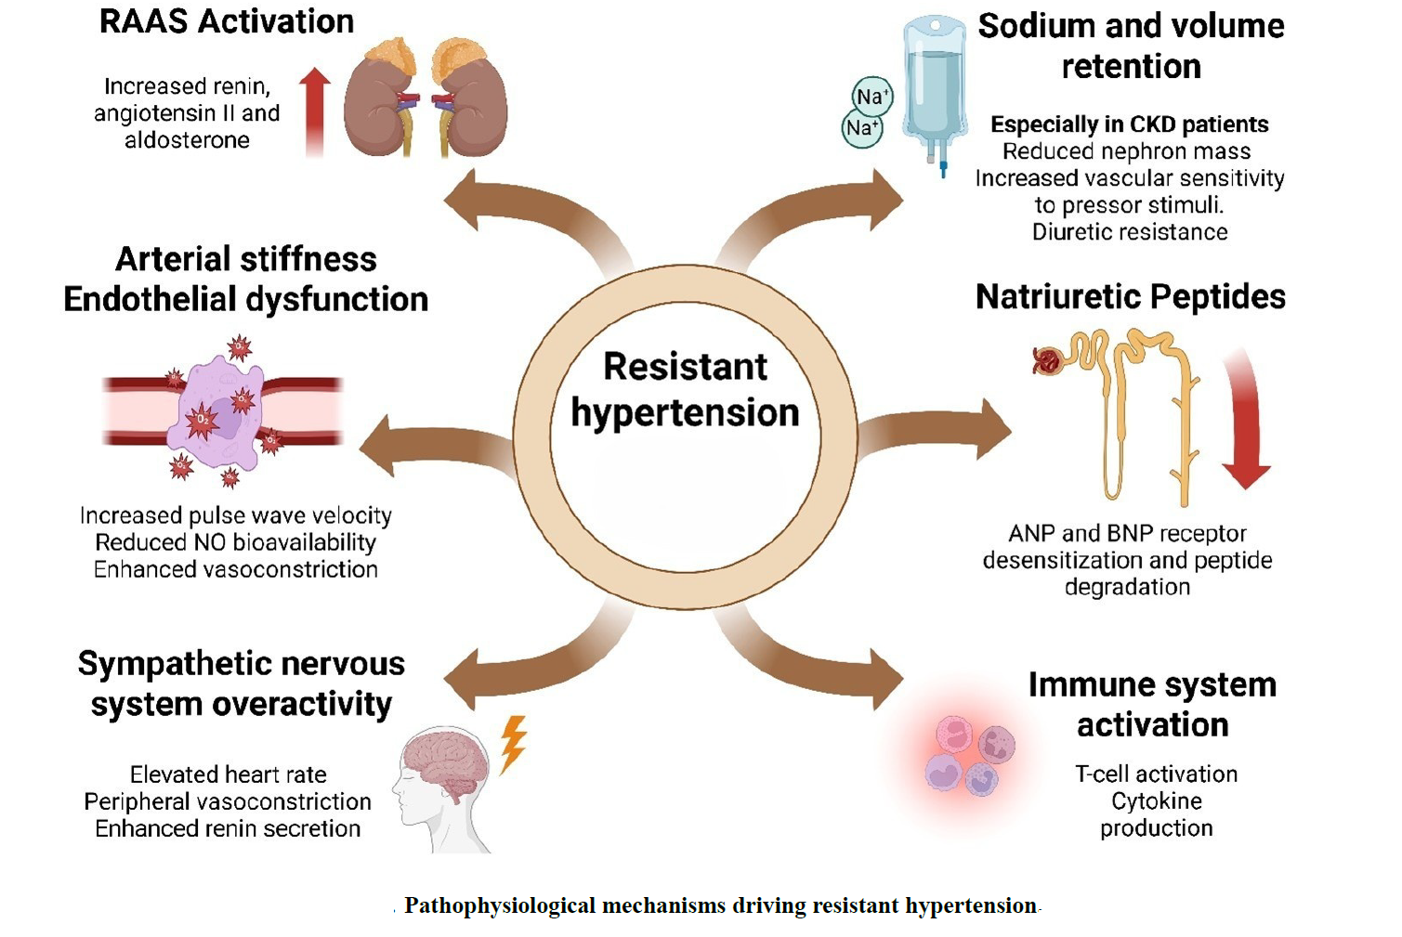
Συμπαθητικό σύστημα
Ρύθμιση μέσω αναστολής κεντρικών μηχανισμών

Slide 34
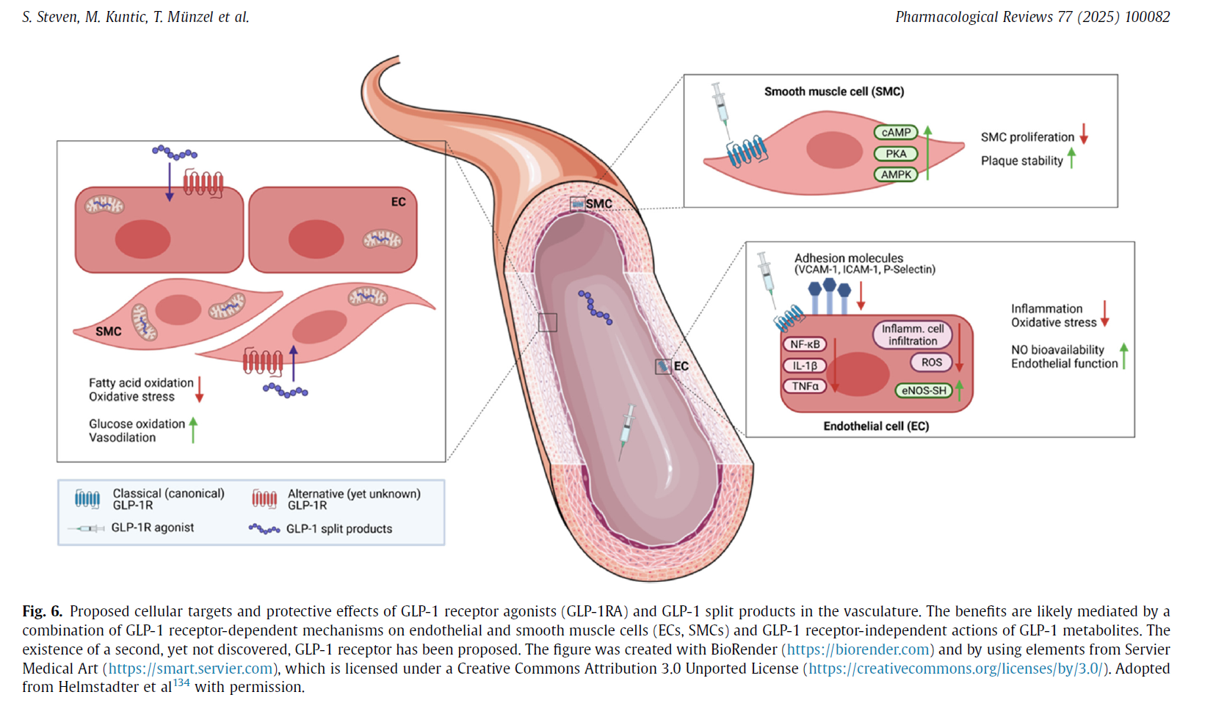
Αγγειακοί στόχοι
Μείωση φλεγμονής και ανάπτυξης λείων μυικών ινών

Slide 35
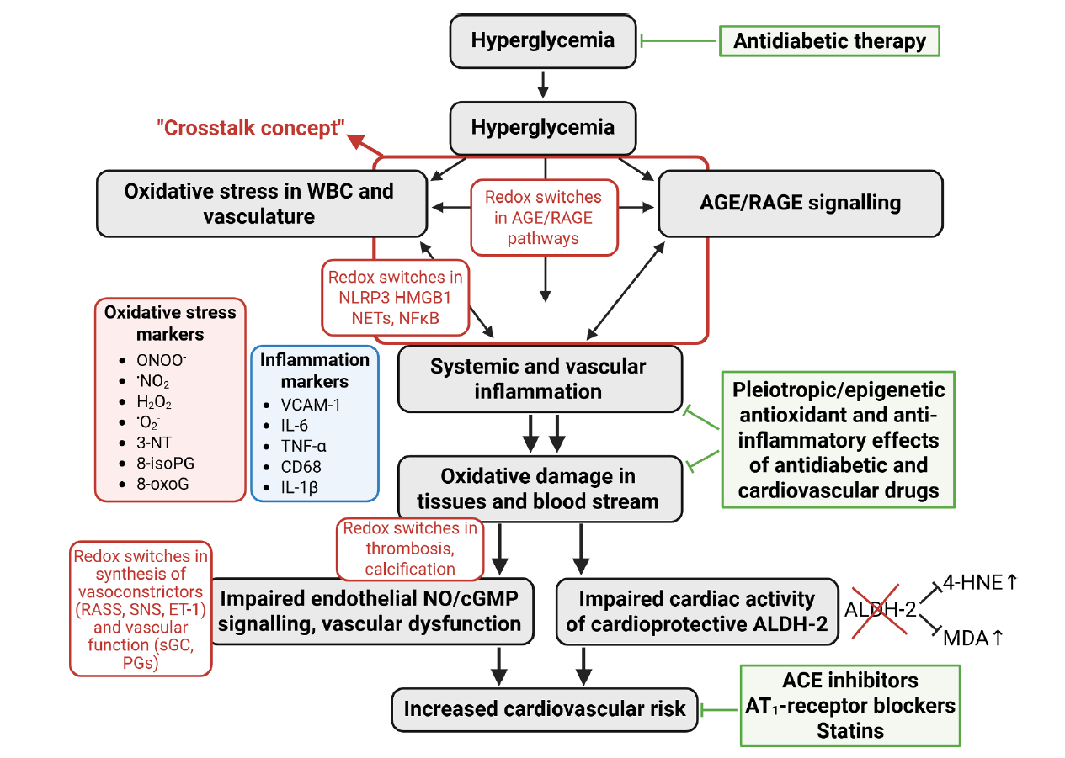
Ενδοθηλιακή δυσλειτουργία
Διακοπή φαύλου κύκλου υπεργλυκαιμίας και φλεγμονής.

Slide 36
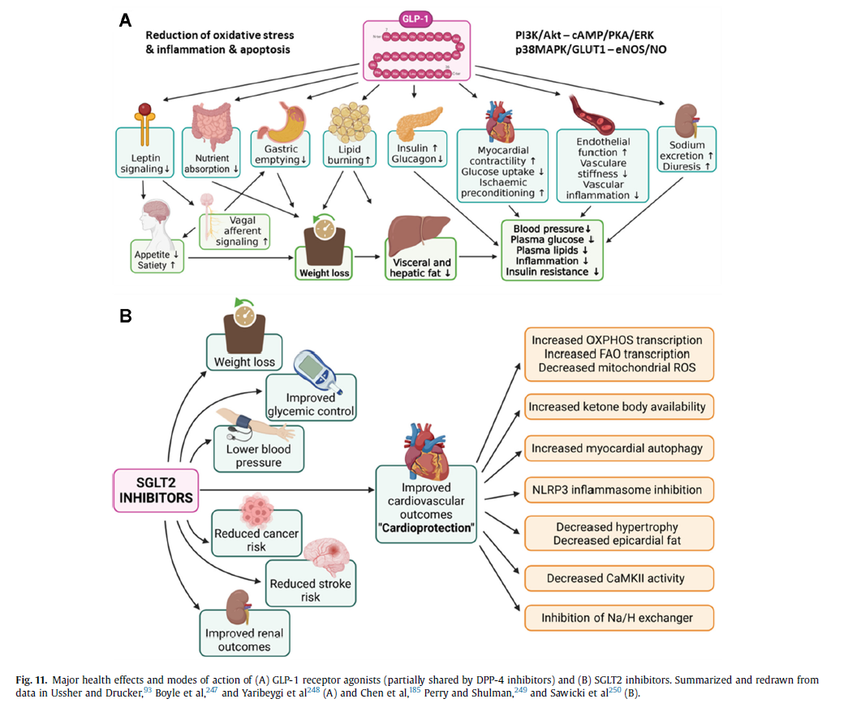
Σύγκριση κατηγοριών
GLP-1 RA έναντι SGLT2i με διαφορετικά πλεονεκτήματα

Slide 37
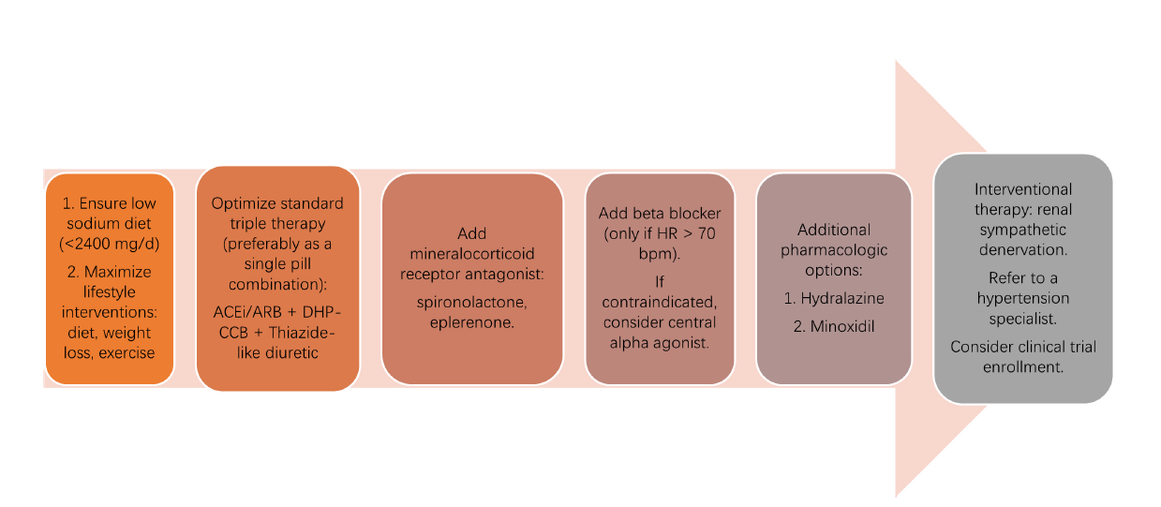
Βηματική προσέγγιση
Διατροφή, φαρμακευτική αγωγή και προσθήκη GLP-1 RA.

Slide 38
Χρόνια νεφρική νόσος
Μείωση λευκωματουρίας και προστασία νεφρού.

Slide 39
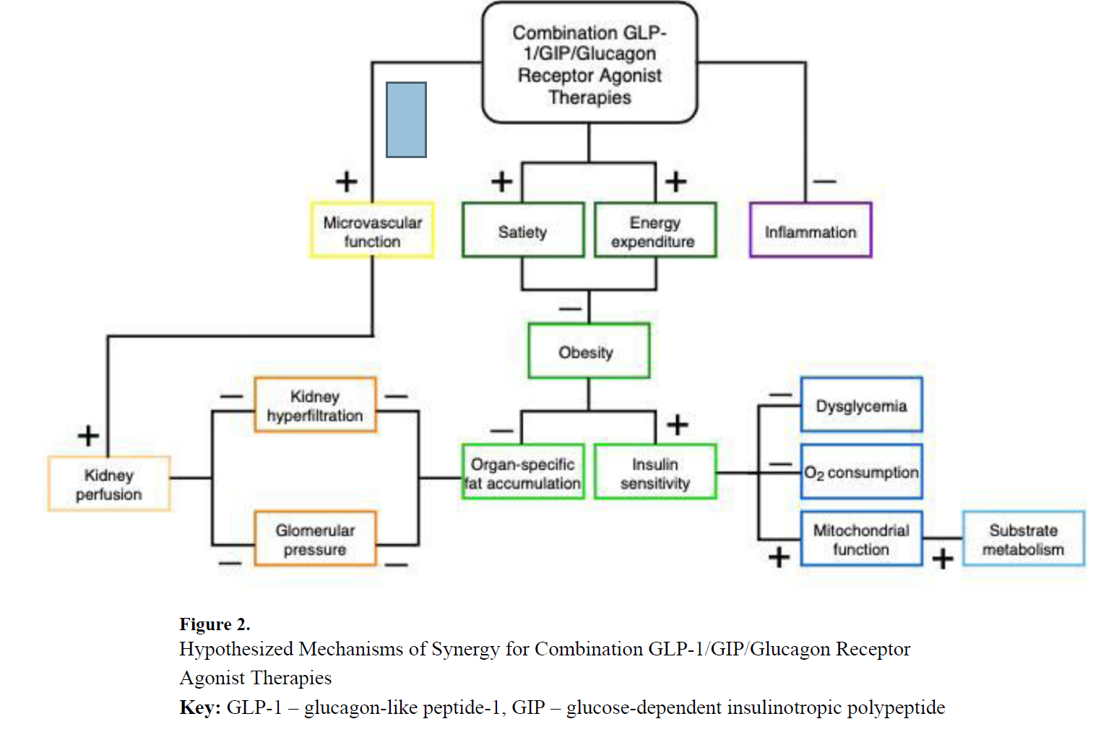
Νέοι αγωνιστές
Συνδυασμένοι αγωνιστές με μεγαλύτερη δράση.

Slide 40
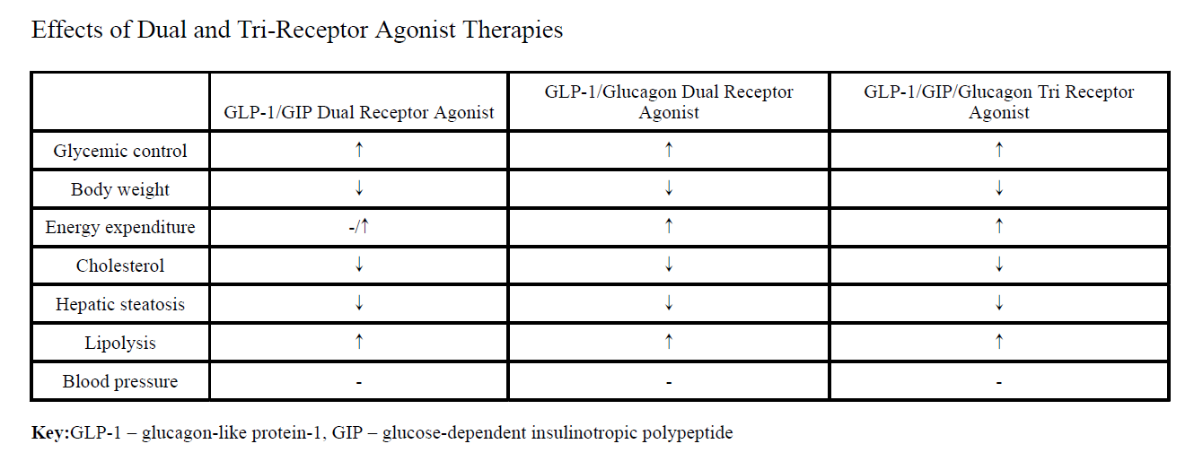
Κλινική σύνοψη
Πολλαπλά μεταβολικά και καρδιαγγειακά οφέλη.

Slide 41
Συμπεράσματα
Κλινικά σημαντική μείωση αρτηριακής πίεσης.
Σταθερά αποτελέσματα.
Ανάγκη περαιτέρω έρευνας.
Οι GLP-1 RA αποτελούν βασικό εργαλείο καρδιομεταβολικής διαχείρισης.

Slide 42
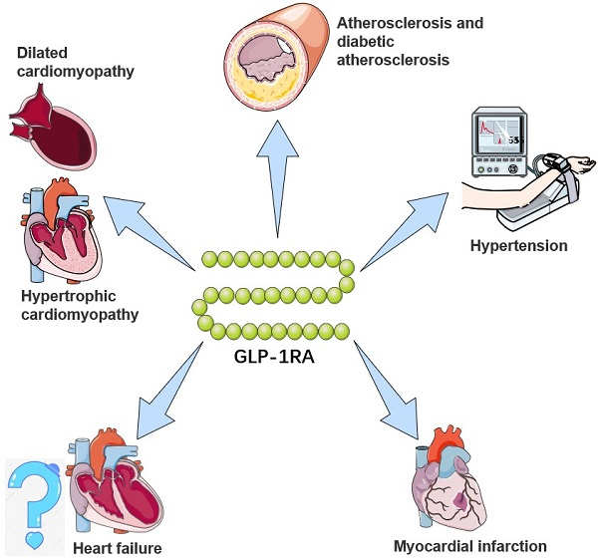

Slide 43
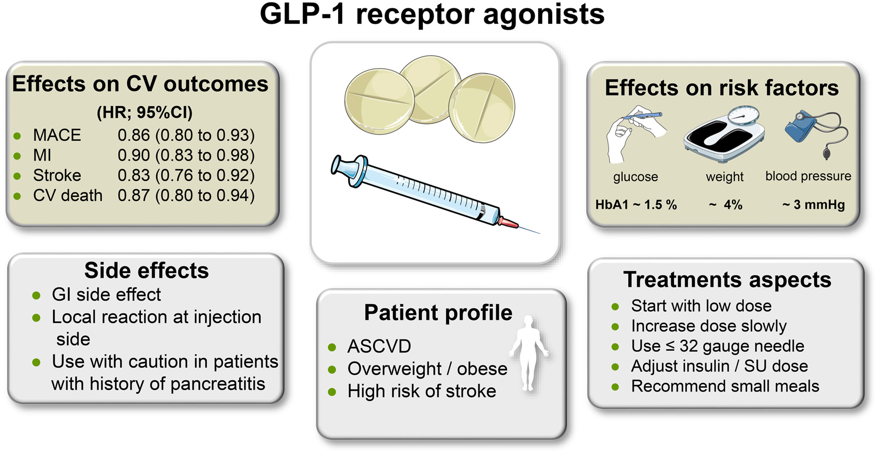

Slide 44
Βιβλιογραφία
Arriola-Montenegro, J., et al. (2026). Resistant Hypertension: Integration of Novel Agents and Interventional Approaches in Clinical Practice. Reviews in Cardiovascular Medicine, 27(1), 45429.
Boshchenko, A. A., et al. (2024). Peptides Are Cardioprotective Drugs of the Future: The Receptor and Signaling Mechanisms of the Cardioprotective Effect of Glucagon-like Peptide-1 Receptor Agonists. International Journal of Molecular Sciences, 25, 4900.
Gallo, G., & Rubattu, S. (2025). Cardiac Damage in Hypertension: From Molecular Mechanisms to Novel Therapeutic Approaches. International Journal of Molecular Sciences, 26, 5610.
Kalyani, R. R., et al. (2025). Diagnosis and Treatment of Type 2 Diabetes in Adults. JAMA, 334(11), 984–1002.
Kennedy, C., et al. (2024). Semaglutide and blood pressure: an individual patient data meta-analysis. European Heart Journal, 45, 4124–4134.
Ma, X., et al. (2021). GLP-1 receptor agonists (GLP-1RAs): cardiovascular actions and therapeutic potential. International Journal of Biological Sciences, 17(8), 2050–2068.
Moiz, A., et al. (2025). GLP-1 Receptor Agonists and Blood Pressure: A State-of-the-Art Review of Mechanisms, Evidence, and Clinical Implications. American Journal of Hypertension, hpaf205.
Steven, S., et al. (2025). Modern antidiabetic therapy by sodium-glucose cotransporter 2 inhibitors, glucagon-like peptide 1 receptor agonists, and dipeptidyl peptidase 4 inhibitors against cardiovascular diseases. Pharmacological Reviews, 77, 100082.
Tommerdahl, K. L., et al. (2021). Mechanisms of Cardiorenal Protection of Glucagon-Like Peptide-1 Receptor Agonists. Advances in Chronic Kidney Disease, 28(4), 337–346.
Vergès, B., et al. (2022). Protection against stroke with glucagon-like peptide-1 receptor agonists: a comprehensive review of potential mechanisms. Cardiovascular Diabetology, 21:242.
Xu, D., et al. (2022). Potential Roles of Glucagon-Like Peptide 1 Receptor Agonists (GLP-1 RAs) in Nondiabetic Populations. Cardiovascular Therapeutics, 2022, 6820377.

